Slide 2
Математическая разминка

Slide 3
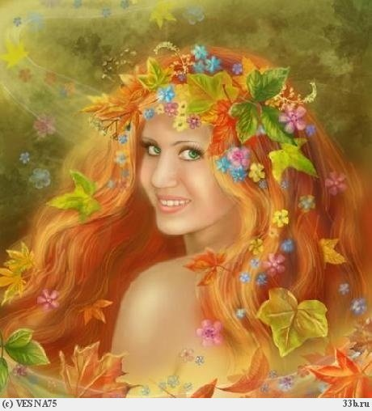
ПРИНЦЕССА ОСЕНЬ

Slide 4
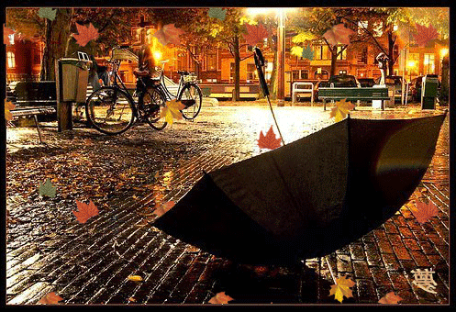

Slide 5



Назовите

Slide 6



Назовите

Slide 7


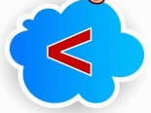
Сравните

Slide 8
Назовите
1, 2, 3, 4, 5

Slide 9
КАК ИЗ 7 ПОЛУЧИТЬ 6?
7-1= 6

Slide 10
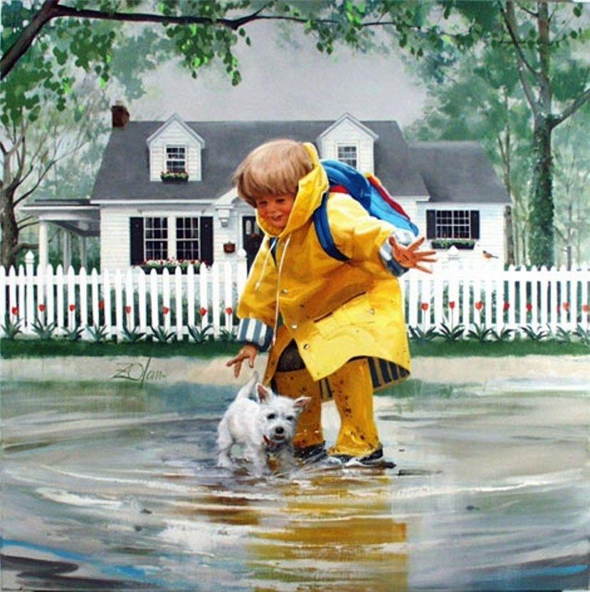
Бег по лужам

Slide 11
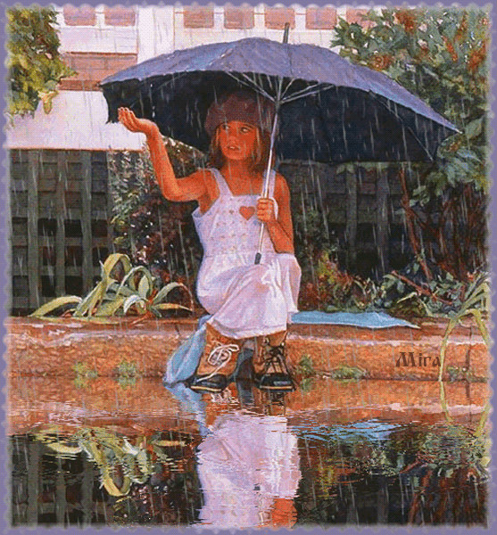
Осенний дождик

Slide 12
Закрепление.
Числа 1, 2, 3, 4, 5, 6,7

Slide 13
Физминутка для глаз

Slide 14
работа по учебнику

Slide 15
Подвижная физминутка

Slide 16
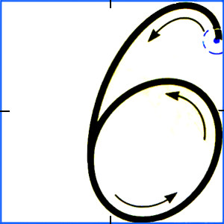
Работа в тетради

Slide 17
Спасибо за работу!

